Slide 1


Капсулация. Статични атрибути и методи.
Изготвил: Мария Денишева-Илиева

Slide 2

1. Цели на урока:
Да разберем какво е капсулация и защо е важна в програмирането.
Да научим как да защитаваме данните на обектите, като използваме public и private модификатори.
Да разберем какво представляват статичните атрибути и методи
Да свържем теоретичните концепции с примери от реалния свят.
Да решим задачи, които използват капсулация и статични елементи за практическо приложение на знанията.

Slide 3






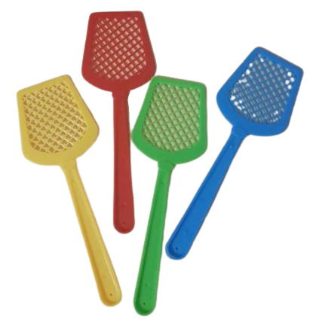


Преговор: Игра „Лов на мухи“
Като ударите правилната муха, покажете увереност, защото всеки точен удар ви приближава до победата! Нека най-добрият отбор победи!

Slide 4
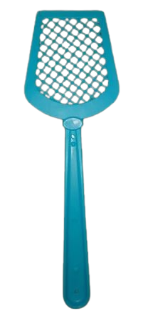

1. Какво представлява шаблонът, който дефинира полета,
свойства, методи и конструктори?

Slide 5

2. Как наричаме екземпляр от класа,
създаден чрез неговия конструктор?

Slide 6

3. Как се наричат променливите,
които се дефинират вътре в класа
и определят състоянието на обекта?

Slide 7

4. Какви методи използваме
за достъп до частните полета на класа?

Slide 8

5. Как се нарича конструктор,
който не приема параметри и не задава
предварително стойности на полетата?

Slide 9
6. Как се нарича конструктор,
който приема параметри за инициализация на полетата?

Slide 10
7. Как наричаме метод, който не връща стойност?

Slide 11
8. Как наричаме метод, който връща стойност
към кода, който го извиква?

Slide 12
9. Как наричаме основния метод,
от който започва изпълнението на
програмата и в който се създават обектите?

Slide 13
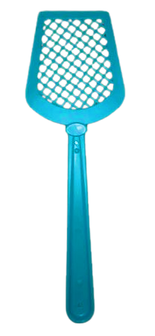
10. Кой е типът данни за цели числа?

Slide 14
11. Кой е типът данни за текстови стойности?

Slide 15
12. Кой е типът данни за
реални числа с плаваща запетая?

Slide 16
13. Кой модификатор на достъп позволява
използването на поле или метод
извън класа?

Slide 17
14. Кой модификатор на достъп ограничава
използването на поле или метод
само в рамките на класа?

Slide 18

Победител е:

Slide 19


1. Какво е капсулация?
Капсулацията е принцип, който използваме, за да скрием данните на обекта и да предоставим контролиран достъп до тях. С нейна помощ защитаваме обекта от нежелани промени.

Slide 20

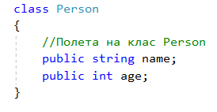
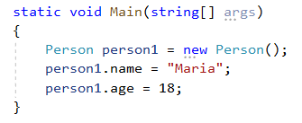

Пример: Без капсулиране

Slide 21
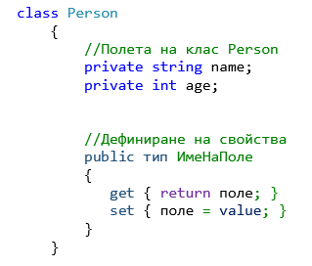
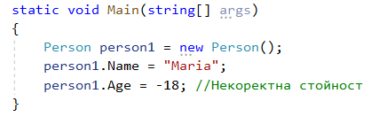
Пример: С капсулиране

Slide 22
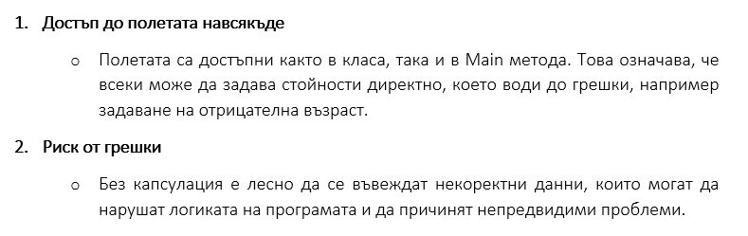


Проблеми при липса на капсулация:

Slide 23
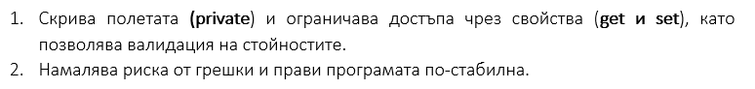
Как капсулацията решава тези проблеми?

Slide 24
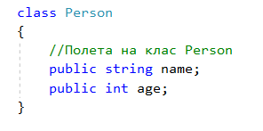
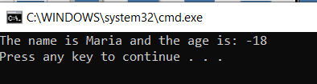
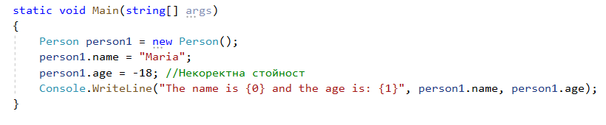
Без Капсулиране:
Резултат:

Slide 25
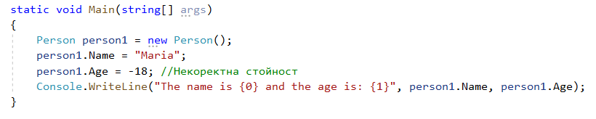
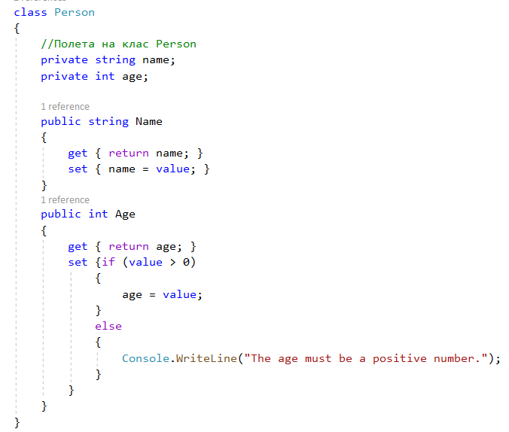
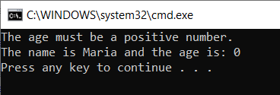
Капсулиране:
Резултат:

Slide 26

Пример за капсулация от реалния свят:
“Представете си банкомат:
Парите вътре в банкомата са скрити (аналог на частните данни).
Единственият начин да взаимодействате с тях е чрез екрана и бутоните (публични методи).
Така банкоматът гарантира, че няма как да вземете пари, без да изпълните правилните стъпки.“

Slide 27

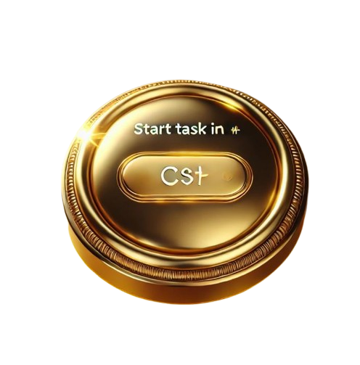
Задача1: Капсулация – данни на потребител

Slide 28
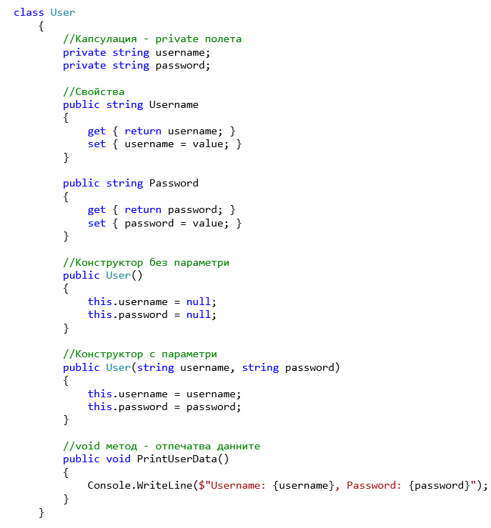
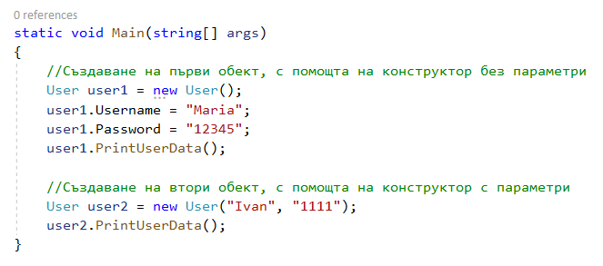
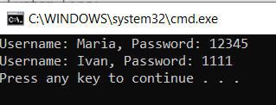
Резултат:

Slide 29

2. Статично поле
Поле, което принадлежи на класа, а не на конкретен обект.
Статичното поле има една и съща стойност за всички обекти
Не изисква създаване на обект, за да бъде достъпено.
Синтаксис за достъп до статично поле:
Име на клас.Име на статично поле;

Slide 30

Статичен метод
Метод, който принадлежи на класа, а не на конкретен обект.
Не изисква създаване на обект, за да бъде достъпено.
Синтаксис за извикване на статичен метод:
Име на клас.Име на статичен метод();

Slide 31
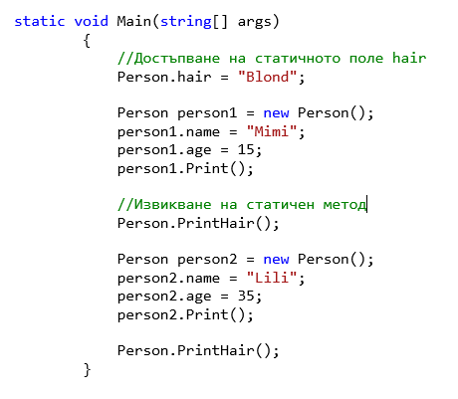
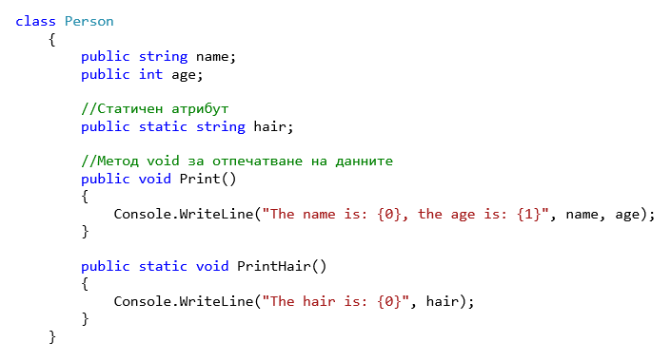
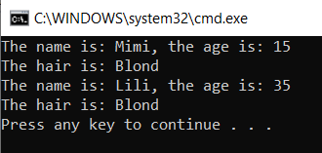
Пример за статичено поле и статичен метод:

Slide 32

Пример за статичен атрибут и метод от реалния свят – Банкова система:
Статичен атрибут: "Общо средства в банката" – обща сума пари, която всички клиенти добавят.
Статичен метод: Метод за добавяне на средства към общите средства в банката

Slide 33

Задача №2 Статични атрибути и методи: Банкова система

Slide 34
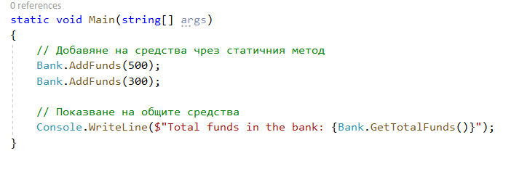
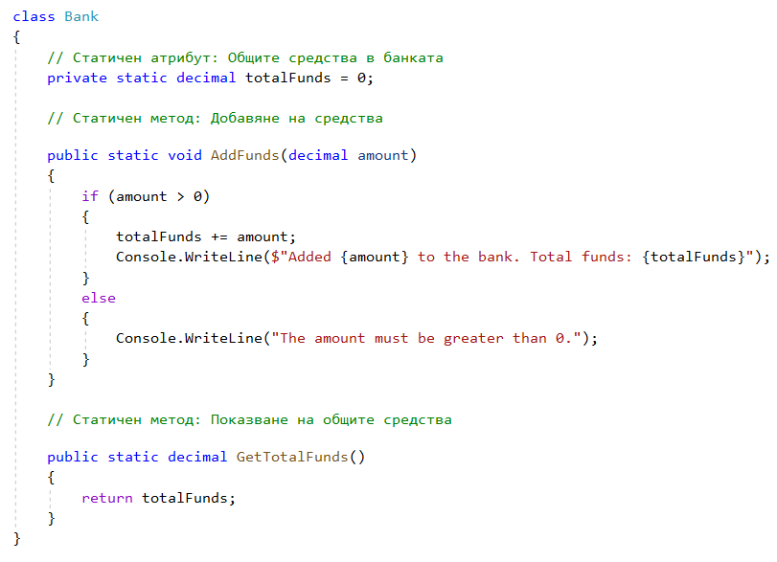
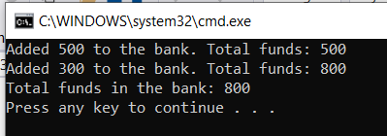

Slide 35


Кое е правилно написано за достъп до статичното поле eye на клас Person?
person1.eye = “Blue”;
Person.eye = “Blue”;
А
Б
Име на обект
Име на стат. поле
Стойност
Име на клас
Име на стат. поле
Стойност

Slide 36

Какво научихме днес?
Капсулация
Статични атрибути и методи
Реални примери
Практическо приложение

Slide 37

Домашна работа
Вашата задача е:
Да създадете клас Книга, който използва капсулация за защита на данните (заглавие, автор, брой страници).
Да направите клас Училище, в който да добавите статичен атрибут за общия брой ученици и метод за увеличаването им.
Очаквам вашите решения на следващия урок!

Slide 38
Благодаря Ви за вниманието!

